Slide 1
Cukry Tuky Bílkoviny
Ing. Elena Nývltová

Slide 2
Cukry
Fotosyntéza = Glukosa - C6H12O6
Hroznový cukr
Významný zdroj pro lidský organismus
Sacharóza, škrob celulosa

Slide 3
Cukry
Organické sloučeniny složené z vázaných atomů uhlíku, vodíku a kyslíku
Jednoduché sacharidy obsahují vždy více hydroxylových skupin a jednu karbonylovou
Monosacharidy, disacharidy a polysacharidy
Sacharosa = cukr – cukrová řepa, cukrová třtina

Slide 4
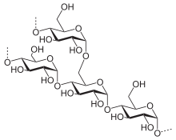
Cukry
Škrob
Bílý, málo rozpustný ve vodě
Makromolekula
Výroba lepidel a glukosy
Brambory, chléb, rýže…..

Slide 5
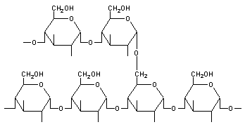
Cukry
Glykogen
Zásobní cukr v lidském organismu
Vzniká v játrech z jednoduchých cukrů obsažených v krvi
Uložen ve svalech a játrech
Štěpí se na jednoduché cukry do krve

Slide 6
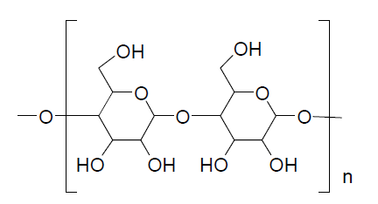
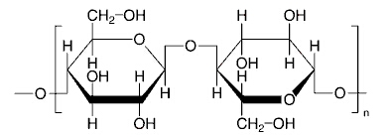
Cukry
Celulosa
V rostlinných stěnách
Liší se od škrobu strukturou a velikostí makromolekuly
Bílá pevná látka
Bavlník, len, konopí – dřeviny cca jen 50%
Papír, umělé hedvábí, celofán…..

Slide 7
Tuky
Estery alkoholu glycerolu a kyselin s větším počtem atomů uhlíku v molekule (MK)
Reakce glycerolu s karboxylovou kyselinou vzniká tuk a vody

Slide 8
Tuky
Pevné tuky = Máslo, sádlo
Estery kyseliny palmitové a stearové
Kapalné tuky = oleje
Estery kyseliny olejové a dalších karboxylových kyselin

Slide 9
Tuky
Zisk z rostlin lisováním a rozpouštěním v organických rozpouštědlech (benzin apod.)
Výroba detergentů
Mýdla – snižování povrchového napětí kapalin – smáčení povrchu nečistoty – lepší uvolnění do roztoku

Slide 10
Bílkoviny
Základní složka buněk všech živých organismů
Svaly, kůže, vlasy, krev…..
Makromolekulární látky, které obsahují vázané atomy uhlíku, vodíku, kyslíku, třeba i dusíku, síry, fosforu
Tělo není schopno si je vytvořit samo = esenciální sloučeniny
Z potravy – rostlinné - luštěniny, obiloviny, brambory
- živočišné – maso, vejce, mléko a sýry
V organismu nejprve rozklad na jednoduché látky (aminokyseliny) a přetvoření na tělu potřebné bílkoviny

Slide 11
Bílkoviny
Základní jednotka = aminokyselina
Bílkoviny obsahují > 100 AMK

Slide 12
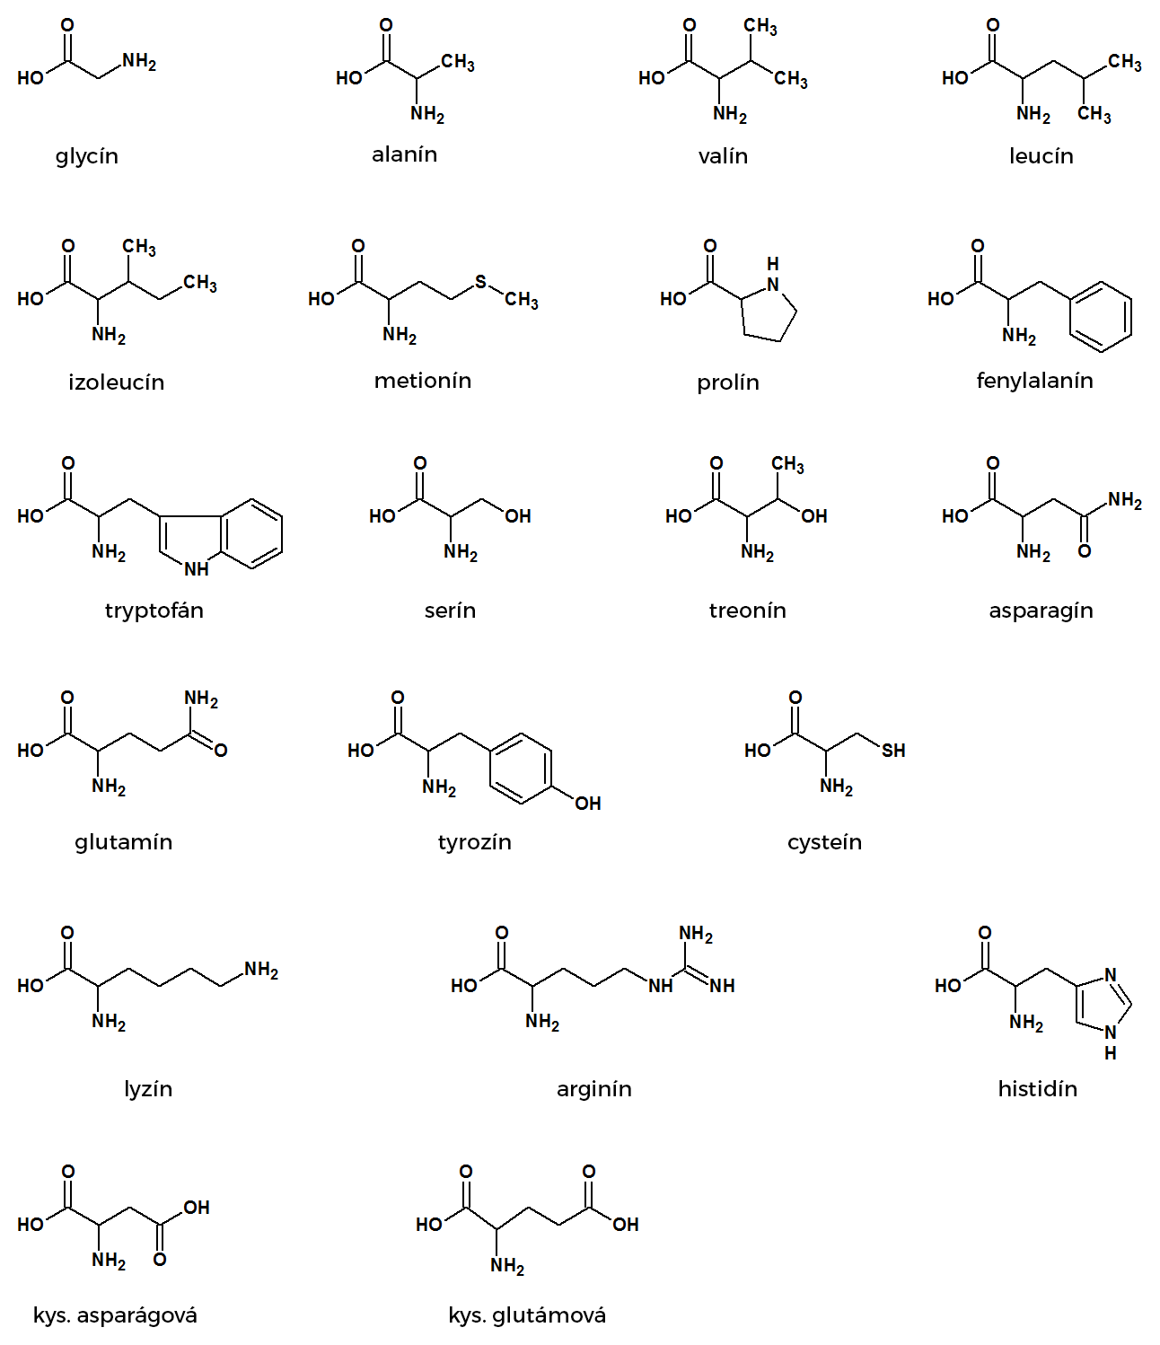
Aminokyseliny

Slide 13
Biokatalyzátory
Látky urychlující chemické reakce v organismech
Biokatalyzátory = enzymy
Metabolismus vitamínů a hormonů

Slide 14
Biokatalyzátory
Enzymy
Makromolekula
Základem je bílkovina
Ovlivňují chemické reakce v těle
Buňky rostlin, hub, živočichů
Ústa, žaludek….

